Slide 1
Mavzu: Osmalar vazifasi va turlari
Reja:
1. Osmalarning vazifasi va turlari.
2. Mustaqil va nomustaqil osmalarning tuzilishi.

Slide 2
Osmalarning vazifasi va turlari
Osma avtomobil yurish qismining bir qismi bo’lib, kuzov (rama)ni yo’l bilan bog’laydi.
Avtomobil yo’li notekisliklardan iborat bo’lib, ularning turtkilari kuzovga uzatilishi natijasida yuk yoki yo’lovchiga salbiy ta’sir qiladi. Bu ta’sirni kamaytirish uchun kuzov va g’ildirak o’rtasiga elastik qism (ressora, prujina, pnevmoballon va h.k.) kiritish kerak.
Yetakchi g’ildiraklardan yetaklanuvchilarga itaruvchi kuchni uzatish va tormozlanuvchi g’ildiraklardagi tormoz kuchi yordamida avtomobilning kinetik energiyasini so’ndirish uchun g’ildirakni kuzov bilan bog’laydigan kuchlarni qabul etuvchi yo’naltiruvchi richaglar zarur. Yo’l notekisliklaridan ta’sir etayotgan turtkilardan hosil bo’layotgan tebranishlarni so’ndirish ham kerak.
Osmalar tortuvchi va tormozlovchi kuchlarni, yo’l notekisliklaridan hosil bo’layotgan turtkilarni qabul qilib, meyoriy darajagacha kamaytirish, hamda tebranish amplitudasi va davomiyligini kamaytirish vazifasini bajaradi.

Slide 3
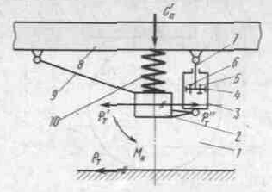
Transport vositasi harakat qilishi uchun yetakchi g’ildirakka transmissiya orqali keltirilgan burovchi moment Mt dan hosil bo’lgan Rt kuchini ramaga (kuzov) uzatib ilgarilashga majbur etishi kerak. Bu vazifani yo’naltiruvchi qism 9 bajaradi. Bundan tashqari, yo’naltiruvchi qism avtomobil tormozlanishi jarayonida hosil bo’lgan va ko’prikni g’ildirak aylanish yo’nalishiga teskari buruvchi momentni, hamda yondan ta’sir etuvchi kuchni (markazdan qochirma, yondan ta’sir etgan turtki, qiya tekistlikda harakatlanganida og’irlik kuchining bitta tashkil etuvchisi) qabul qiladi.
Osmaning ish jarayonida yetakchi g’ildirakka transmissiyadan keltirilgan burovchi momentning itaruvchi Rt kuchi yo’naltiruvchi qism 9 orqali kuzov (rama)ni oldinga suradi, elastik qism 10 yo’l notekisliklaridan uzatilayotgan turtkilarni yumshatadi va so’ndiruvchi qism elastik qism hisobiga vertikal yo’nalishda harakatlanayotgan kuzov (rama) tebranishini so’ndiradi.
Osmaning yo’naltiruvchi qismi nafaqat ko’ndalang, bo’ylama, yondan ta’sir etayotgan kuchlarni uzatadi, balki g’ildirakning kuzov (rama) ga nisbatan harakatini ham belgilaydi.

Slide 5
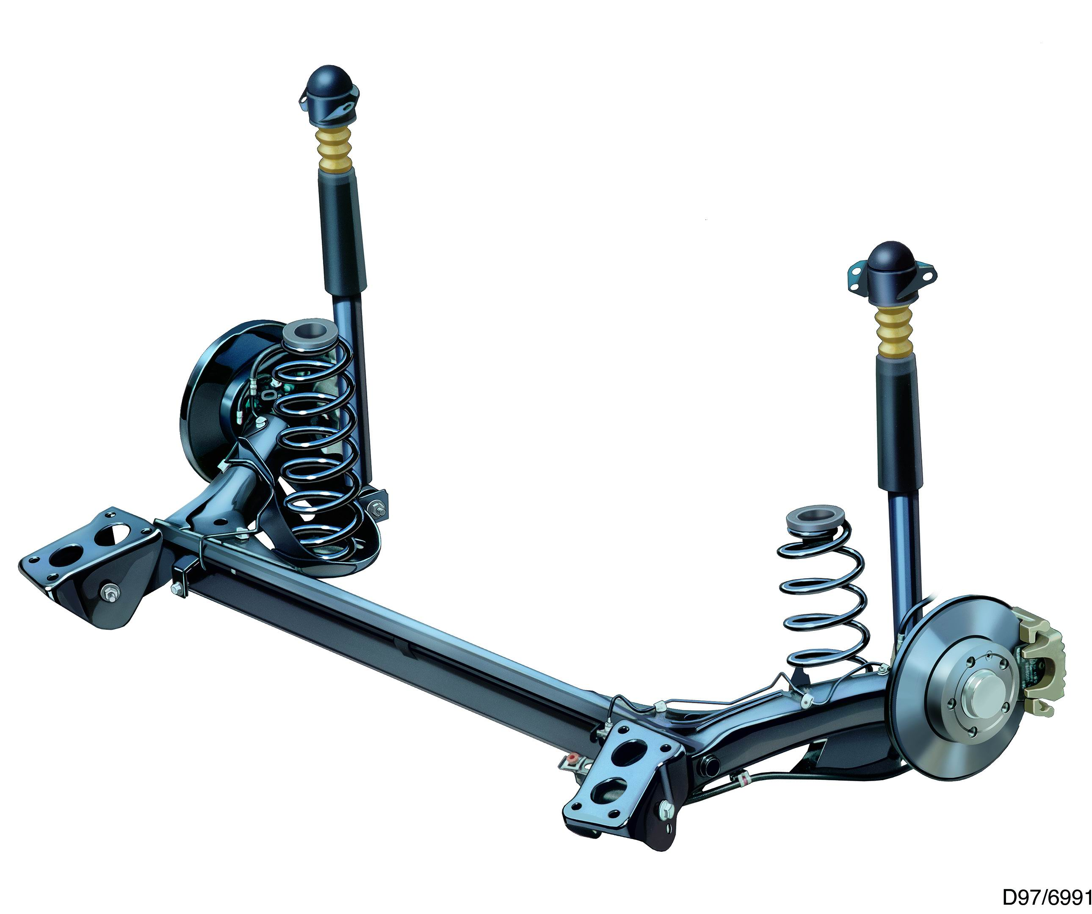
So’ndiruvchi qism
Elastik qism
Yo’naltiruvchi qism

Slide 6
Mustaqil va nomustaqil osmalarning tuzilishi.
Yo’naltiruvchi qismining turiga qarab osmalar mustaqil va nomustaqil turlariga bo’linadi.
Mustaqil osmalarda chap va o’ng g’ildiraklar bir-biri bilan bog’lanmagan bo’lib, chap (yoki o’ng) g’ildirakga yo’l notekisligidan ta’sir etgan turtki o’ng (yoki chap) g’ildirakga uzatilmaydi. Bunga zamonaviy avtomobillar VAZ, GAZ, ZIL, Tiko, Neksiyalarning old osmalari misol bo’laoladi.
Nomustaqil osmalarda esa chap va o’ng g’ildiraklar bir-biri bilan bog’langan bo’lib chap (yoki o’ng) g’ildirakga yo’l notekisligidan ta’sir etgan turtkilar o’ng (yoki chap) g’ildirakga uzatiladi. Yengil avtomobillardan VAZ, GAZ, ZIL, Tiko, Damas, Neksiya avtomobillarining ketingi osmalari, yuk avtomobili va avtobuslarning oldingi va ketingi osmalari misol bo’llaoladi.
G’ildiraklarning yo’lga nisbatan harakatlanishi uning kinematikasini belgilaydi. Osma kinematikasi uning kuzov (rama)ining avtomobilning bo’ylama o’qiga nisbatan tebranishini ta’minlaydi va transport vositasining yurish ravonligi, boshqariluvchanligi, turg’unligi kabi ekspluatatsion xususiyatlariga faol ta’sir etadi. Kinematikasiga ko’ra mustaqil va nomustaqil osmalar g’ildirak avtomobilning bo’ylama o’qiga perpendikulyar, burchak ostida, parallel tekislikda tebranadigan turlariga bo’linadi. G’ildirak avtomobilning bo’ylama o’qiga parallel tebranadigan turiga ZAZ-968 avtomobilining old osmasi, yengil avtomobillarning shtanga-prujinali osmalari; burchak ostida tebranadiganiga yengil avtomobillarning old osmalari, parallel tebranadiganiga ressorali osmalar misol bo’laoladi. Osmalarning elastik qismi yo’l notekisliklaridan uzatilayotgan turtkilarni kamaytirib avtomobilning yurish ravonligini yaxshilaydi. Elastik qismning prujina, ressora, torsion, pnevmoballon va h.k. turlari mavjud Prujinalar yumaloq ko’ndalang kesimli po’lat simdan silindrik va bochkasimon qilib yasalishi mumkin. U faqat tik yo’nalishdagi kuchlarni qabul qilishga mo’ljallangan, shuning uchun ham u yo’naltiruvchi qism bilan mahkamlanadi. Torsionlar ham elastik qismning turi bo’lib, u metall sterjendan iborat (18.2-rasm, b). Sterjen bir butun yoki birlashtirilgan har xil ko’ndalang kesimli burilishga ishlovchi plastinalardan iborat. Torsionning bir uchi kuzovga, ikkinchisi osma richaglariga mahkamlanadi. Natijada g’ildirak va kuzovning elastik bog’lanishi torsionning buralishidan hosil bo’ladi

Slide 7
18.2-rasm. Osma elastik qismlarining turlari
a) – ressora; b) – torsion; v) – pnevmoballon.
1-asosiy list; 2-markaziy bolt; 3- xomut (qisgich); 4-maxsus qistirma;
5-bolt; 6-siquvchi halqa; 7-ajratuvchi halqa; 8-elastik qobiq

